Slide 1

AUSTRALIA NYKYÄÄN
Valkoisten australiassa
https://www.youtube.com/watch?v=N0-Q3ChKcfE

Slide 2
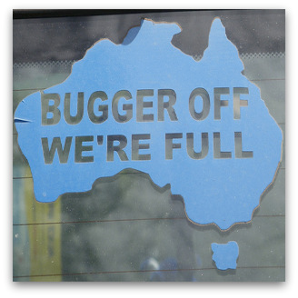
Siirtolaisuus Australiaan
Siirtolaispolitiikka tiukkaa 1900-luvun alussa
Vain valkoisia
Aiemmin aasialaisia, seuraavan kerran vasta 1960-luvulla
Nykyään? https://www.youtube.com/watch?v=BypuBsE_Eq8

Slide 3
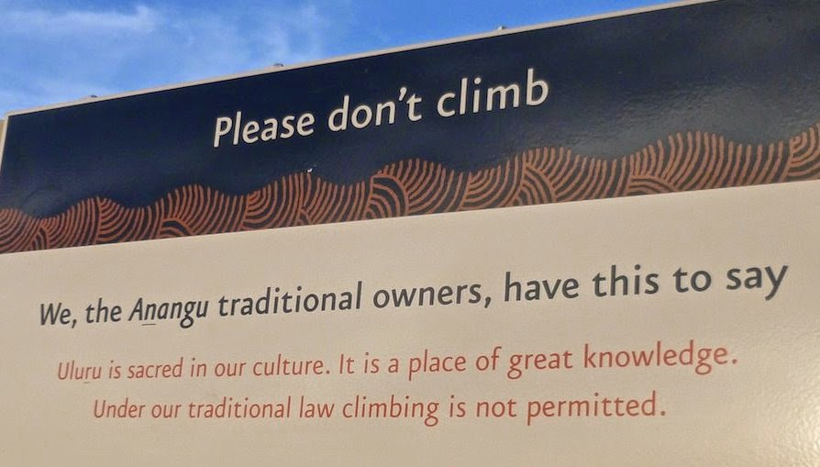

Slide 4
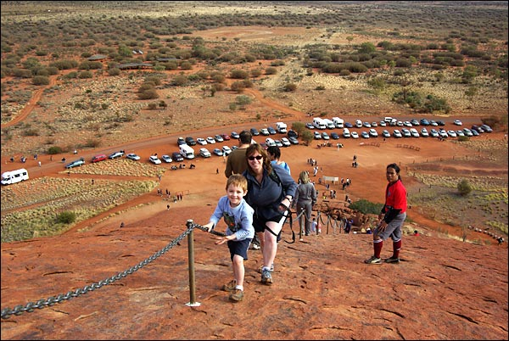

Slide 5
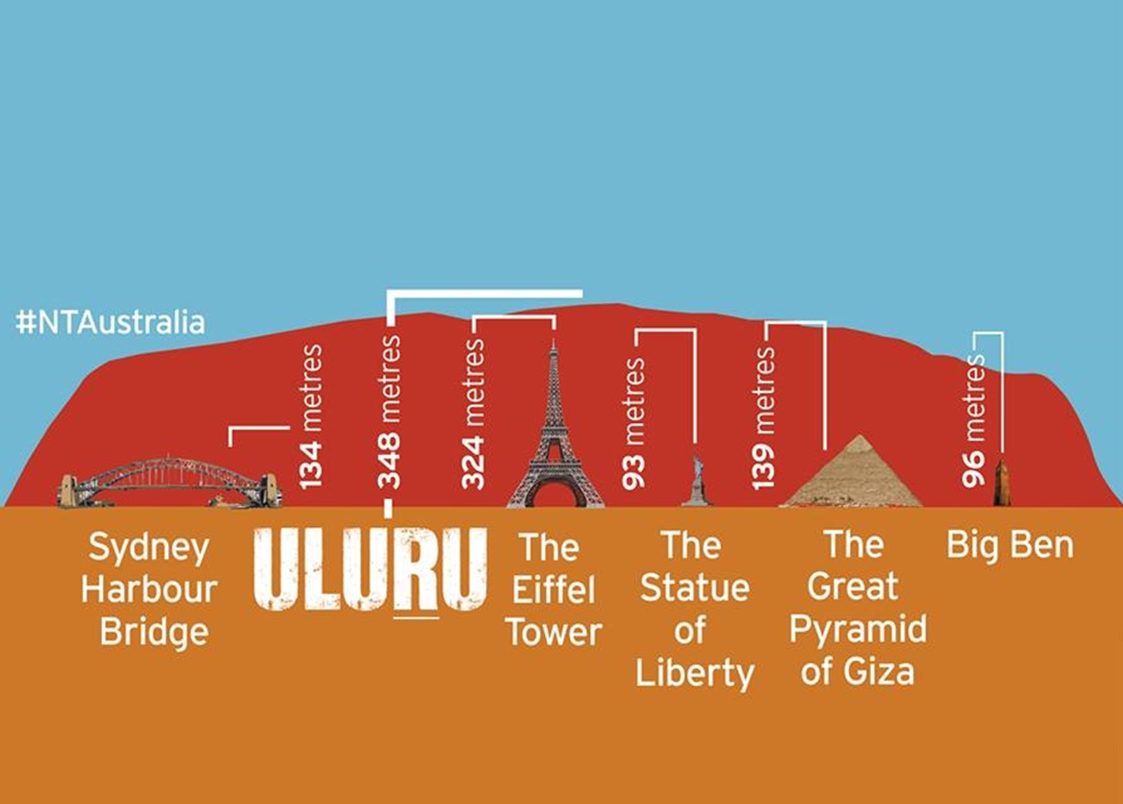

Slide 6
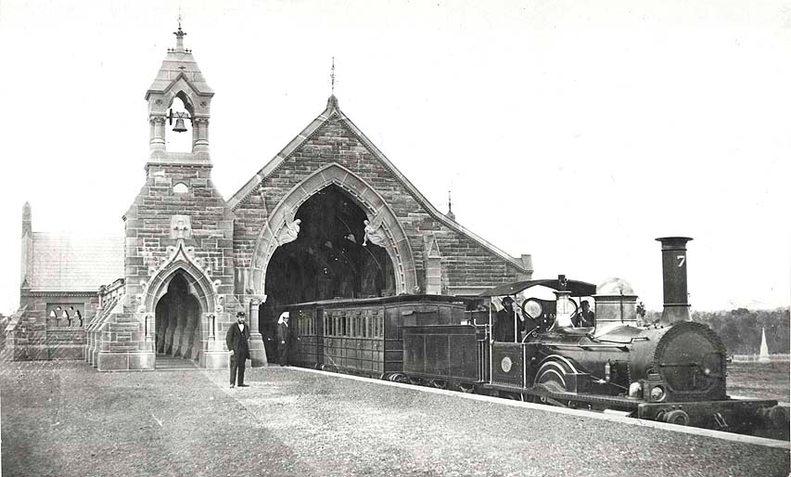
Valkoisten Australia
Aboriginaalien määrä pieneni, valkoisten kasvoi
1930-luvulla aboriginaaleja n. 60 000
Osa siirtolaisista yritti myös puolustaa aboriginaaleja

Slide 7
Valkoisten Australia
Australia itsenäistyi 1931
Aboriginaaleja ei laskettu väestönlaskentaan ennen 1971
Tuolloin 140 000
Assimilaatio toteutui huonosti, lopetettiin 1972
Aboriginaaleista ei tullut osa valkoisten kulttuuria mutta myös suhteet omaan kulttuuriin katkesivat

Slide 8
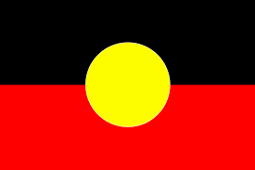
Valkoisten Australia
Valkoiset miehet ja aboriginaalinaiset saivat aviottomia lapsia, ”kriimejä”
Valkoisia huonompi asema, myöskin aboriginaalikulttuuri vieras

Slide 9
Valkoisten Australia
Valkoiset pitkään rasistisia
Ei pääsyä kouluihin yms.
1960-luvulla suhtautuminen alkoi muuttua
Äänioikeus, oikeuksia
1975 rotusyrjinnän kieltävä laki

Slide 10
Valkoisten Australia
1990-luvulla tunnustettiin maanomistus aboriginaaleille
Pohjoisterritoriosta kolmas osa aboriginaaleilla
Silti edelleen kiistoja maasta

Slide 11
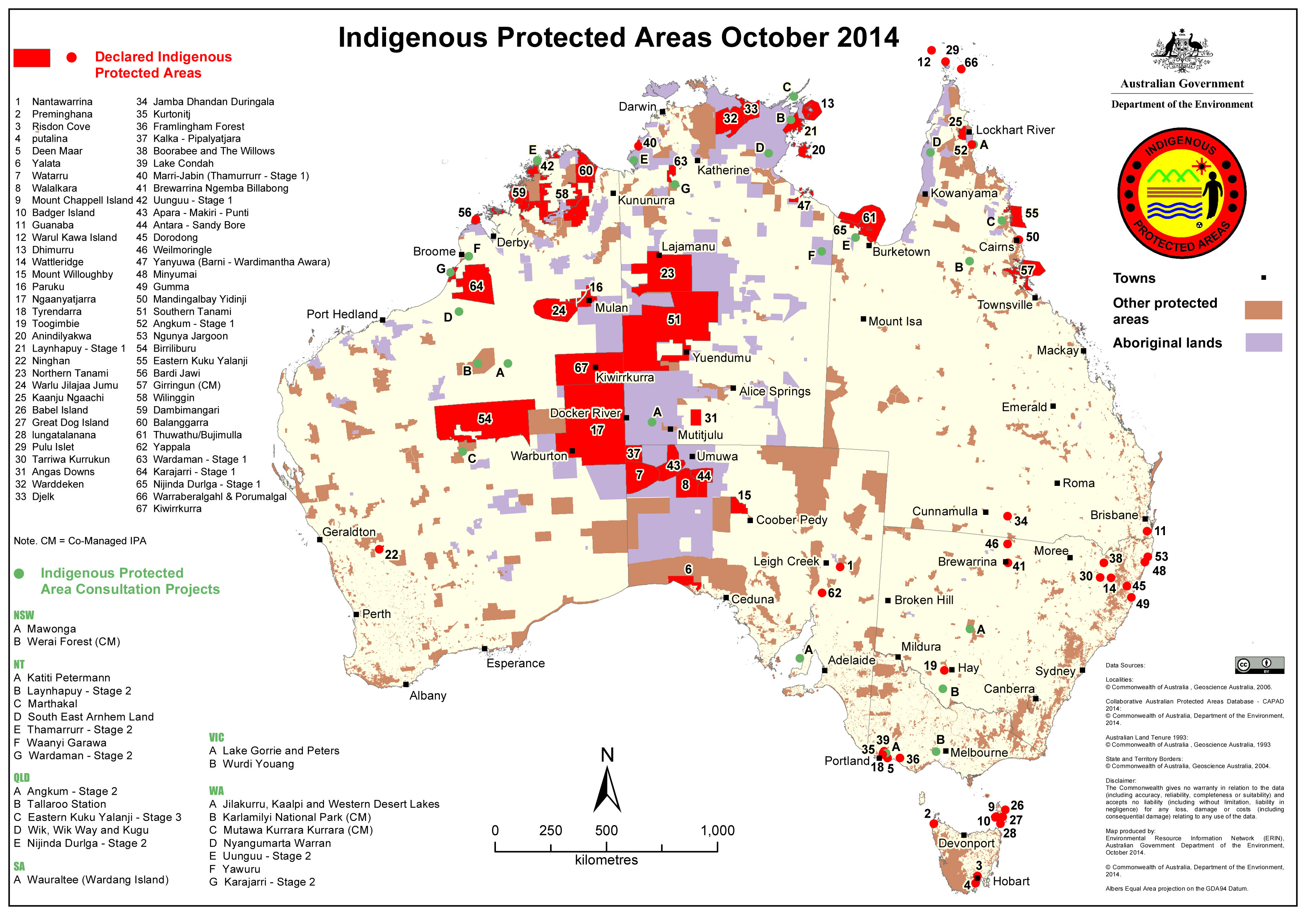

Slide 12
Aboriginaalien ongelmia nykyään
Köyhyys, päihteet, syrjintä ja väkivalta
Nykyisin väkiluku 400 000-700 000
Valkoihoisten elinikä 78, aboriginaaleilla 53
Suurin osa asuu nykyisin kaupungeissa

Slide 13
Vahvuudet nykyään
Kulttuuri ei ole kuitenkaan kokonaan hävinnyt
Lauluja, kuvataiteita
Asema parantunut
Sydneyn olympialaiset
https://www.youtube.com/watch?v=I2eWHDZ-E14

